Slide 1
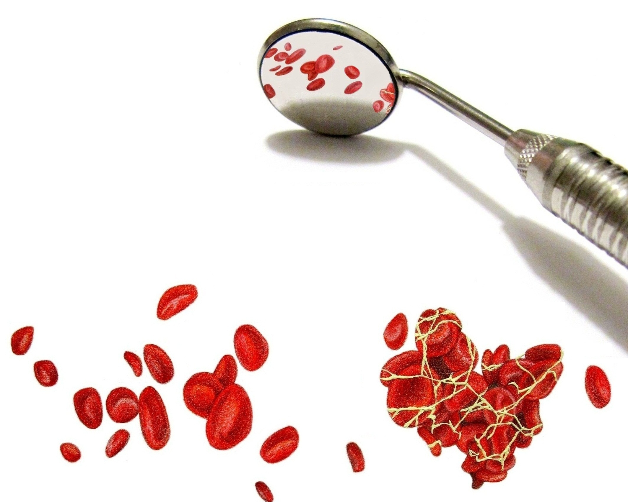


Diabetes en Mondgezondheid
Denise van Diermen, arts

Slide 2
Disclosure
Geen sponsoring
Geen aandeelhouder of andere relaties met bedrijven.

Slide 3
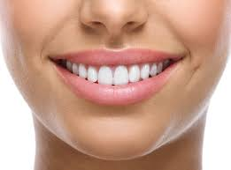
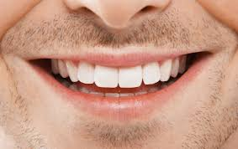
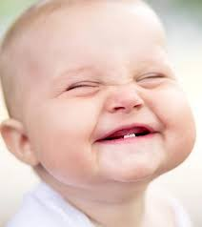
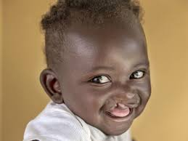
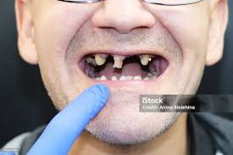

Slide 4
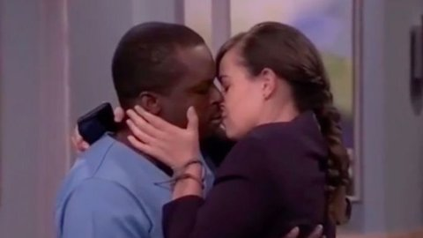




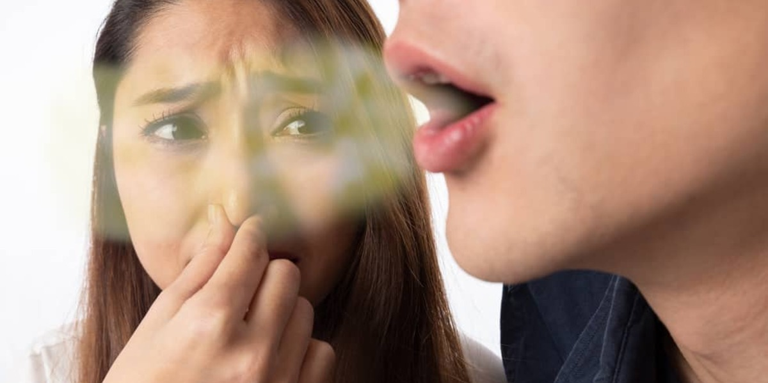

Slide 5
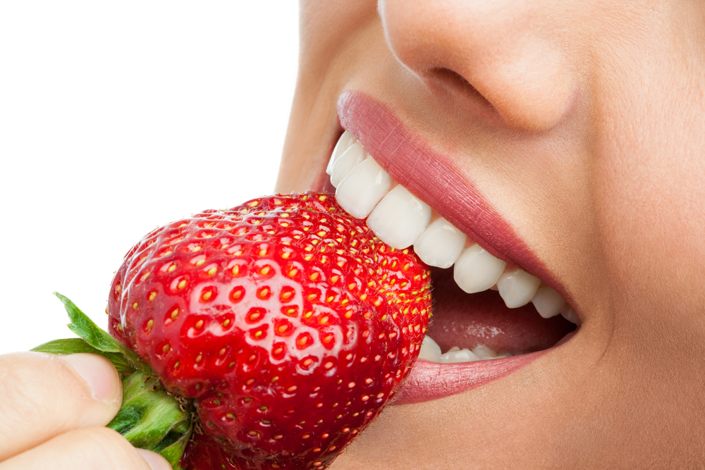
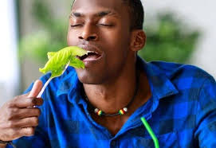
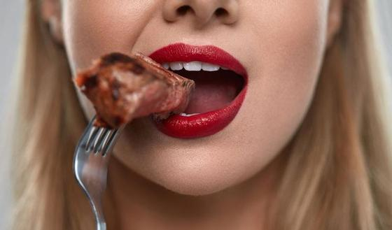
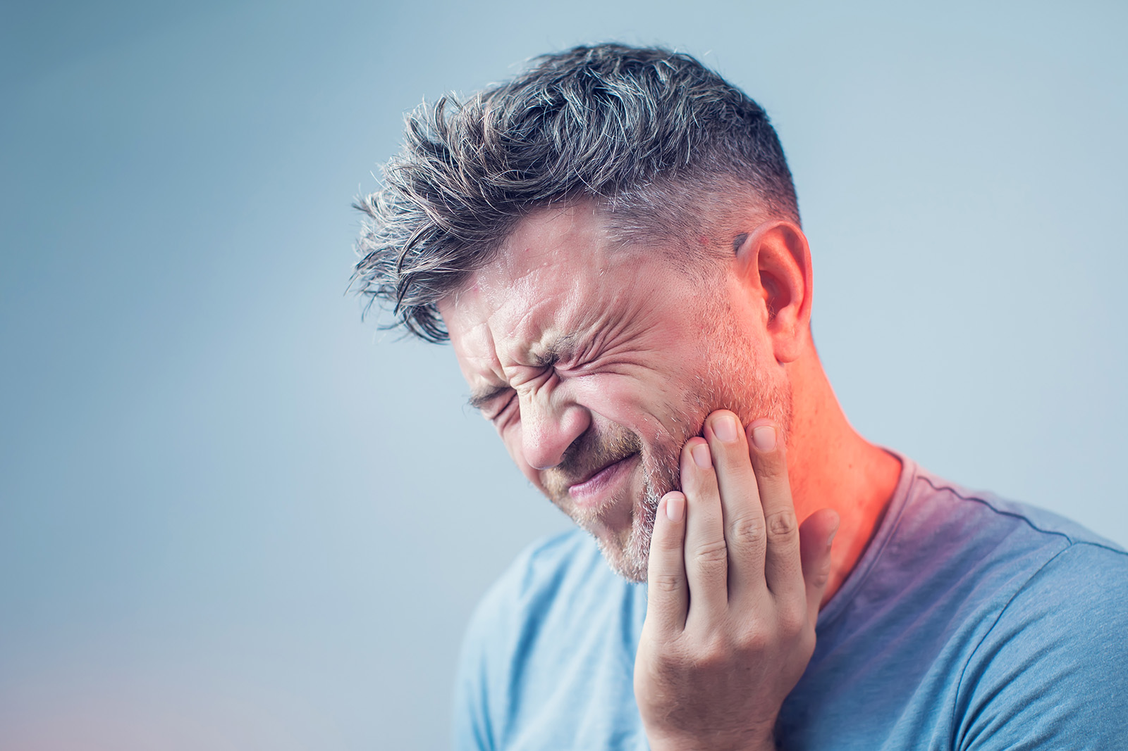

Slide 6
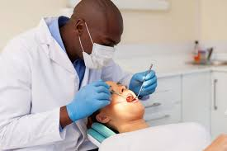
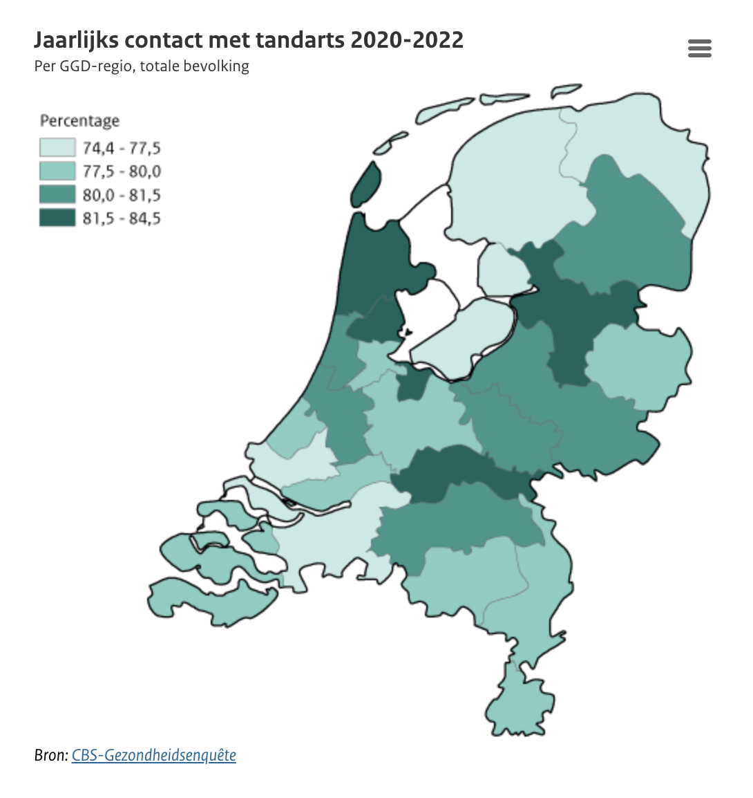

2023: gemiddeld 45,4% van alle mensen van 12 jaar en ouder heeft minimaal 1 keer in de 12 maanden een mondhygiënist bezocht

Slide 7
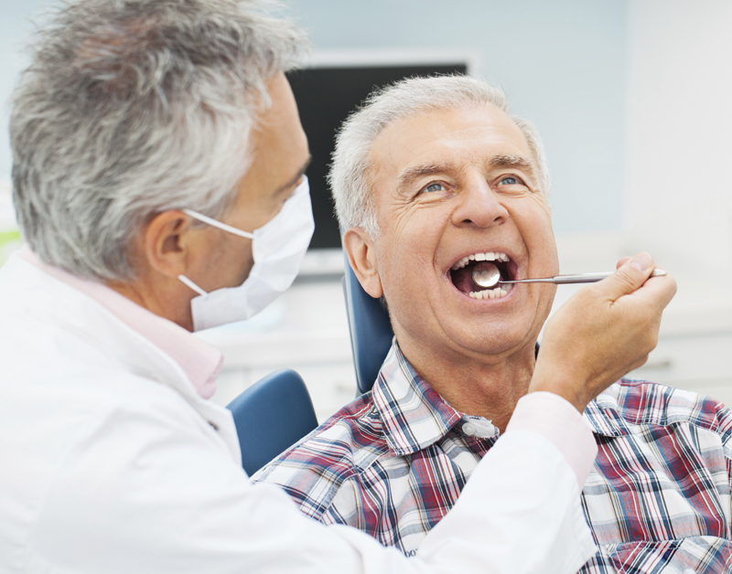

Voorstellen:
Denise van Diermen
Arts-docent-onderzoeker
Sinds 1995 werkzaam bij Academisch Centrum Tandheelkunde Amsterdam
Sectie: Orale Geneeskunde

Slide 8
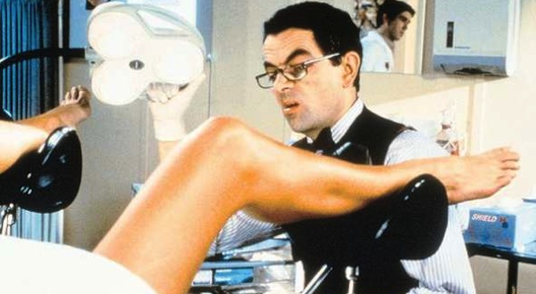




Slide 9
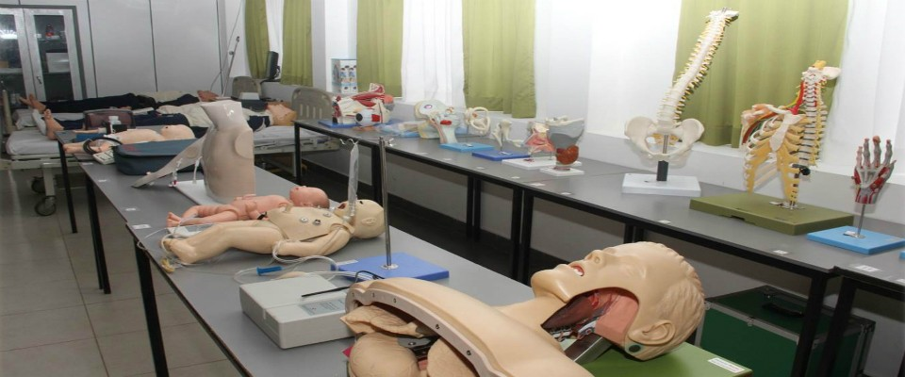
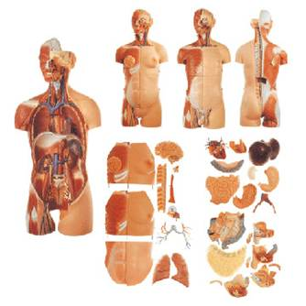


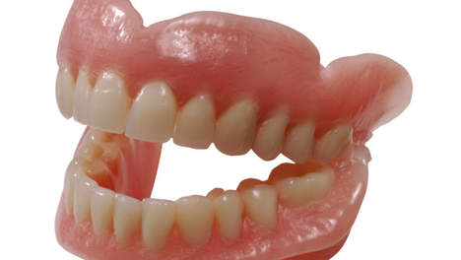
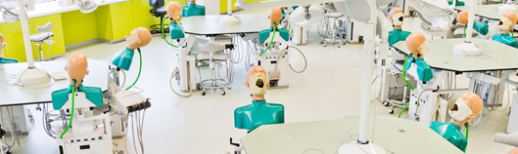

Slide 10
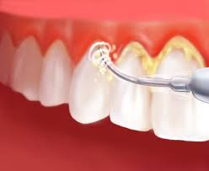
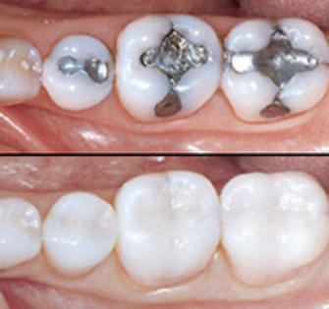
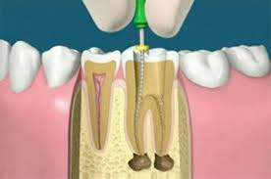
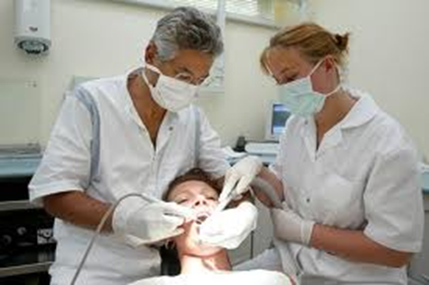
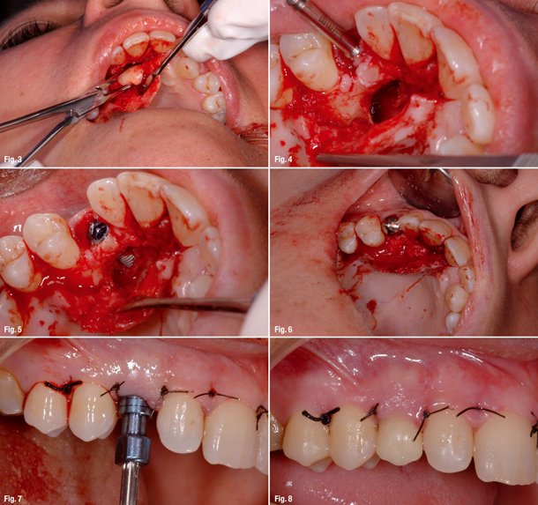
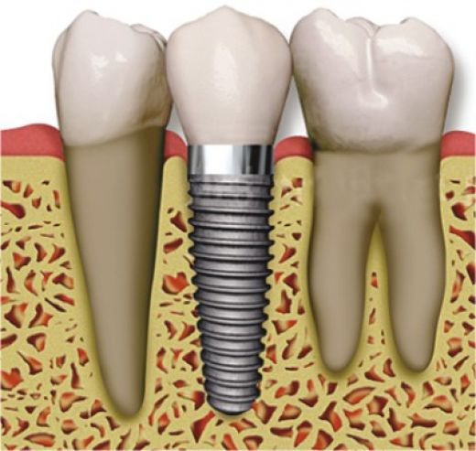
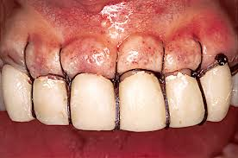

Slide 11

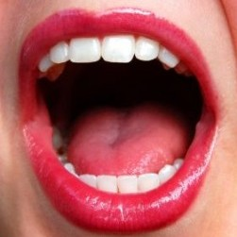
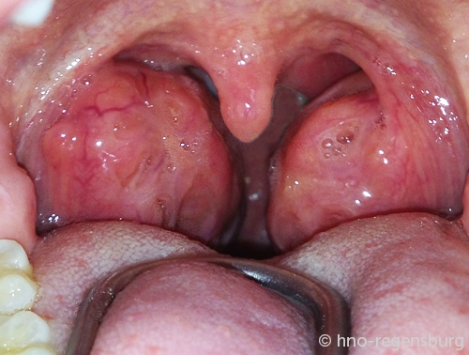

Slide 12

Minicursus tandheelkunde voor beginners

Slide 13
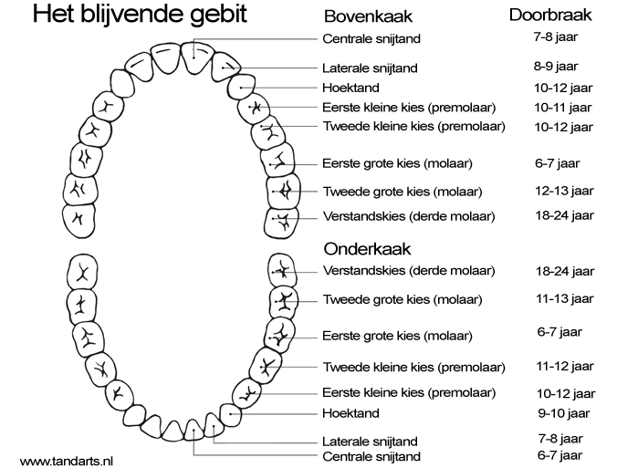
Minicursus tandheelkunde

Slide 14
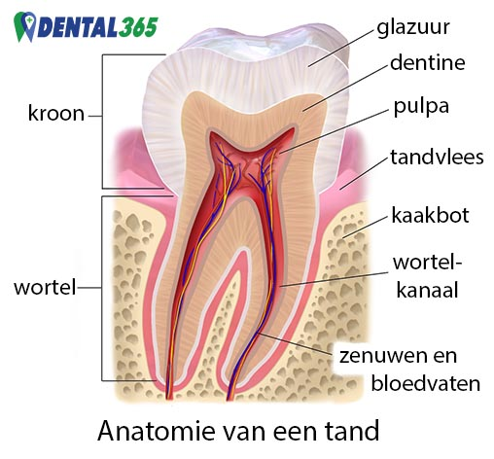
Minicursus tandheelkunde

Slide 15
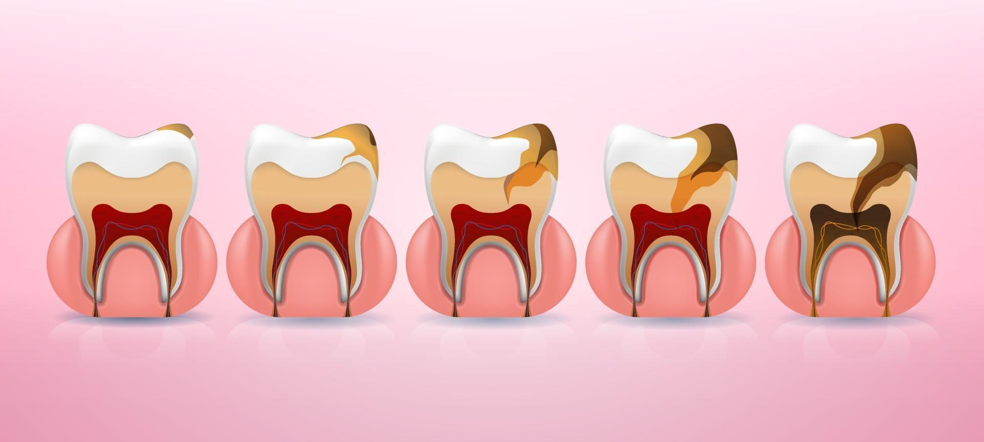
Minicursus tandheelkunde
Cariës =“gaatjes”
Oorzaken:
Veel zoetmomenten per dag
Droge mond
Slechte mondhygiëne
Diabetes
Mechanisme:
Plaque-ophoping
Bacteriën
Zuurgraad

Slide 16
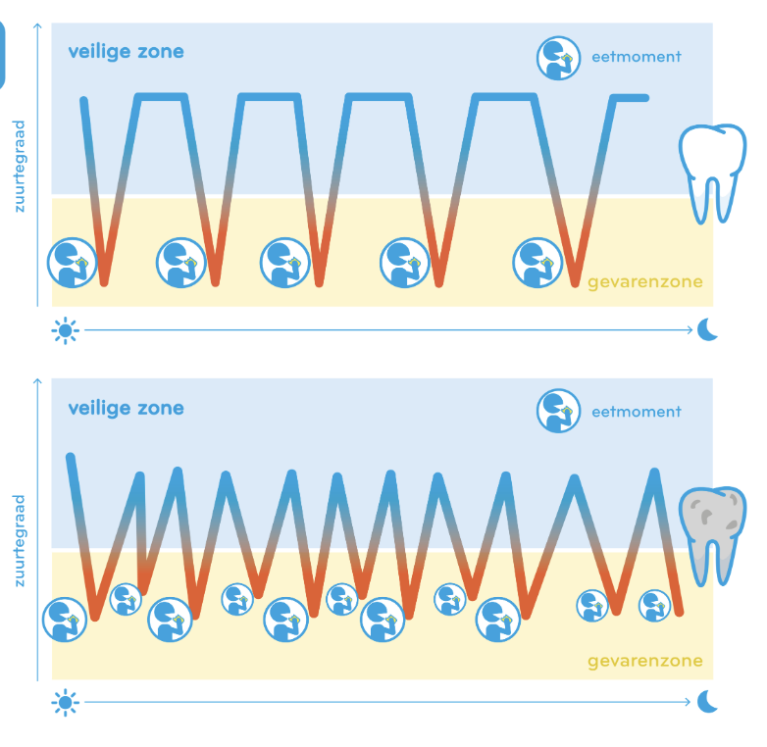
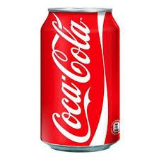
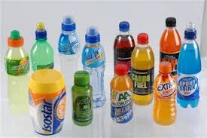

Minicursus tandheelkunde

Slide 17
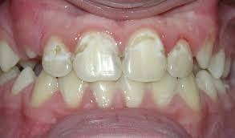
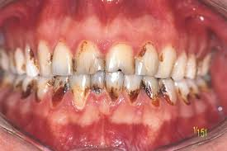
Minicursus tandheelkunde

Slide 18
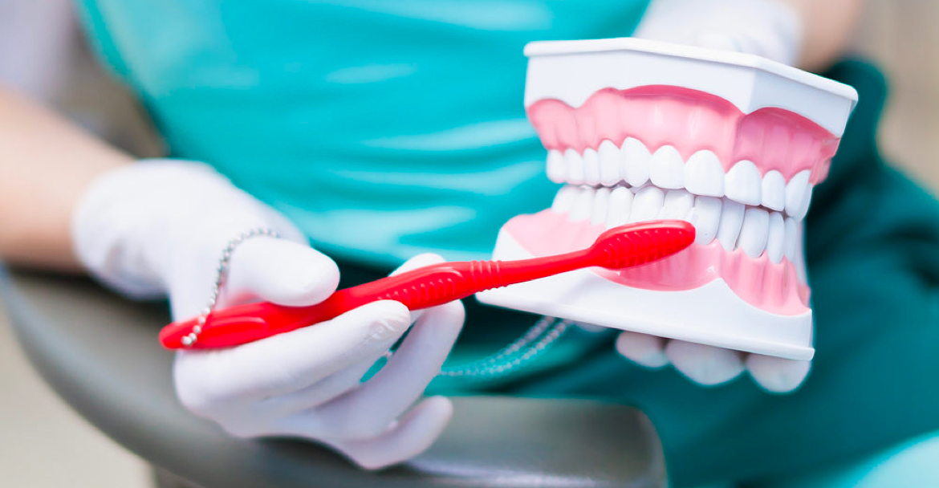
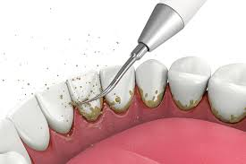
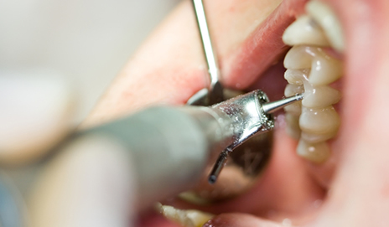
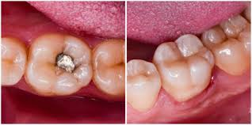
Minicursus tandheelkunde

Slide 19
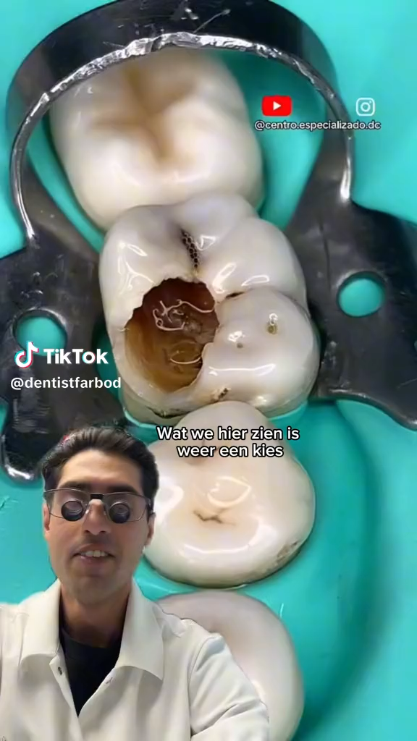
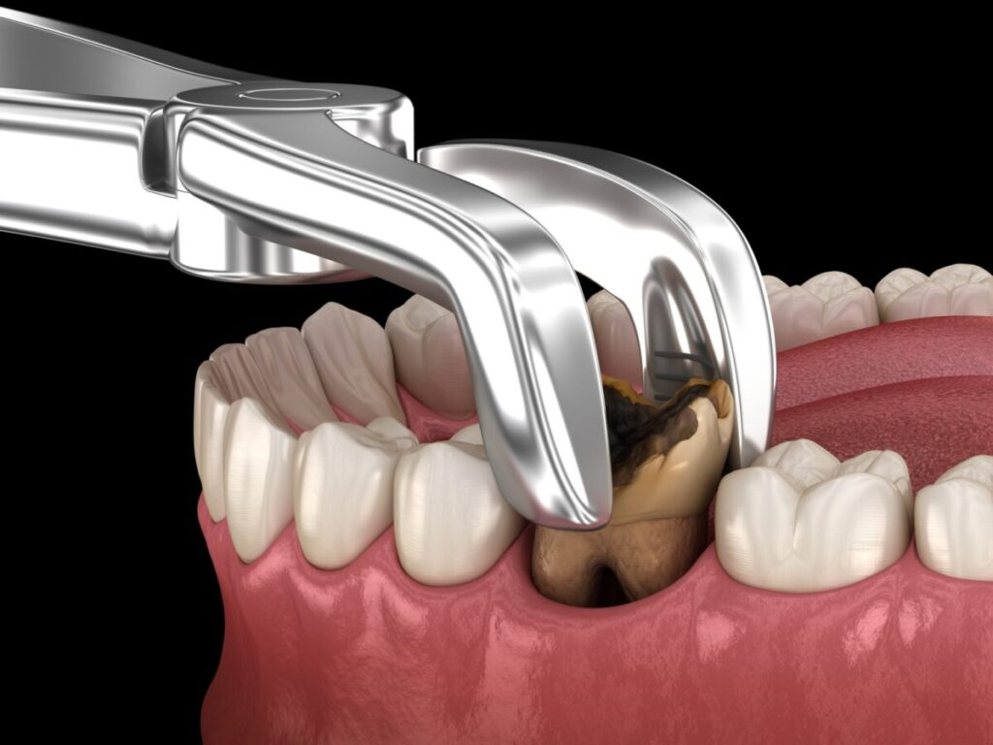
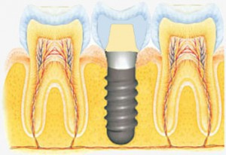
Minicursus tandheelkunde

Slide 20
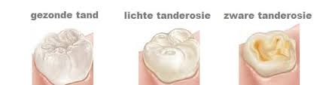
Minicursus tandheelkunde
Tanderosie en slijtage
Oorzaken:
Zure dranken en voedingsmiddelen
Maagzuur oprispingen GORZ
Medicatie
Knarsen en klemmen
Gevolg:
Gevoelige tanden
Esthetiek
Kans op cariës
Kaakgewrichtklachten

Slide 21
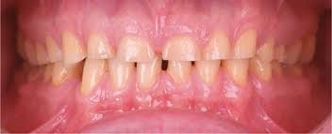
Minicursus tandheelkunde

Slide 22
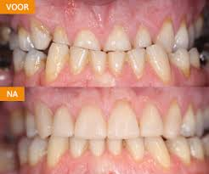
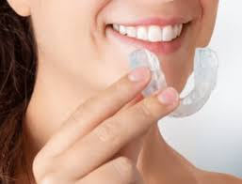
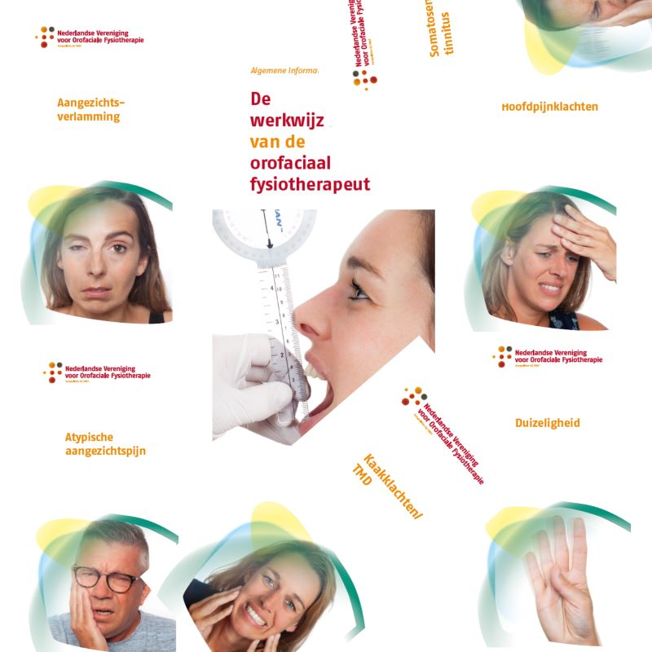


Slide 23
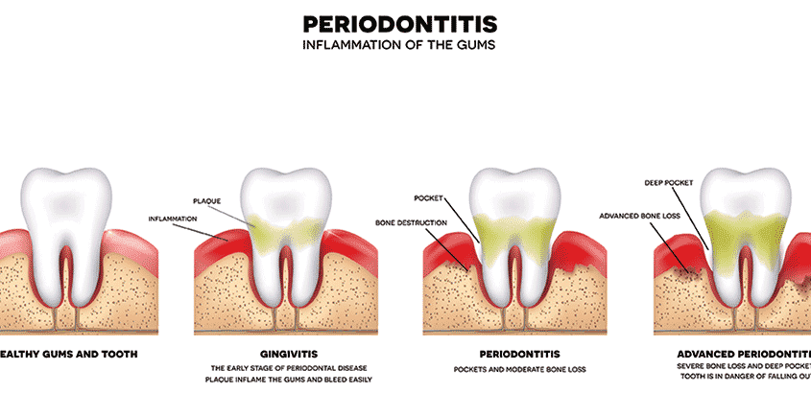
Minicursus tandheelkunde
Gingivitis en Parodontitis = tandvleesontsteking

Slide 24

Minicursus tandheelkunde
Gingivitis en Parodontitis = tandvleesontsteking

Slide 25
Minicursus tandheelkunde
Gingivitis en Parodontitis = tandvleesontsteking
Oorzaken:
Slechte mondhygiëne: veel tandplaque
Erfelijkheid
Droge mond (medicatie!, Sjögren)
Voeding
Medicatie
Roken
Hormonale veranderingen
Systeemziekten, zoals diabetes, AIDS, leukemie

Slide 26

Minicursus tandheelkunde
Gingivitis en Parodontitis = tandvleesontsteking

Slide 27


Minicursus tandheelkunde
Gingivitis en Parodontitis = tandvleesontsteking

Slide 28

Wat heeft dit nu te maken met diabetes?

Slide 29

Mogen patiënten met diabetes verdoving?
Articaine plus adrenaline
Geen probleem bij diabetes

Slide 30

Hebben diabetespatiënten meer cariës?
Conclusie: Diabetes type -1 geeft groter risico op cariës dan controles

Slide 31
Verklaring meer cariës bij Diabetes-1
Hogere bloedsuikerwaarden
Hogere glucosewaarden in speeksel
Hogere glucosewaarden in creviculaire vloeistof
Droge mond > minder speeksel
Meer eetmomenten per dag
Minder aandacht voor tandenpoetsen?

Slide 32

Hebben diabetespatiënten meer erosie/slijtage?
Conclusie: Drinken van dieet drankjes geeft iets groter risico op erosie

Slide 33

Hebben diabetespatiënten meer gingivitis/parodontitis?
Conclusie: Diabetes-2 en parodontitis beïnvloeden elkaar wederzijds

Slide 34



Slide 35
Hoe beïnvloeden beide ziekten elkaar?
Gezamenlijke oorzaken
  Aanleg
  Voeding
  Adipositas
  Roken
Hoge glucosespiegels
  Verminderde wondgenezing
  Verhoogde kans op infecties
  Invloed op bloedvatelasticiteit
  Dysregulatie ontstekingsmediatoren

Slide 36
Wederzijds effect
Als parodontitis ernstig is > hogere glucosespiegels en moeilijker instelbaar op medicatie
Als glucose ontregeld is > meer kans op (ernstige) parodontitis
Als parodontitis goed behandeld wordt bij DM-2 patiënten > HbA1c daalt met 4% na 12 maanden tov controle patiënten
Als diabetes goed ingesteld wordt > minder ernstige parodontitis

Slide 37
Risicofactoren op HVZ
Zowel parodontitis als diabetes zijn beiden onafhankelijke risicofactoren voor Hart- en vaatziekten
Tandenloosheid is voorspeller van HVZ en van vroeg overlijden

Slide 38



Slide 39
Wat kun je (morgen) doen als verpleegkundige?

Slide 40



Slide 41


Slide 42
Voorlichting aan diabetes patiënten
Signaleren van parodontitis
  Bloedend tandvlees
  Mondgeur
Patiënten helpen met mondverzorging
  2 dd poetsen
  Indien mogelijk: stokeren, rageren
  Mondspoeling met chloorhexidine

Slide 43





Slide 44


Slide 45
Dank voor uw aandacht
d.v.diermen@acta.nl

